Slide 1

МБДОУ д/с № 5 «Родничок» комбинированного вида с.Сарыг-Сеп
Дистанционное обучение
1 неделя (с 26 по 31 января 2022г.)
Подготовительная к школе группа
(6 - 7 лет)
Тема: «Шагаа»
Выполнил: музыкальный руководитель Трегубова Виктория Владимировна

Slide 2
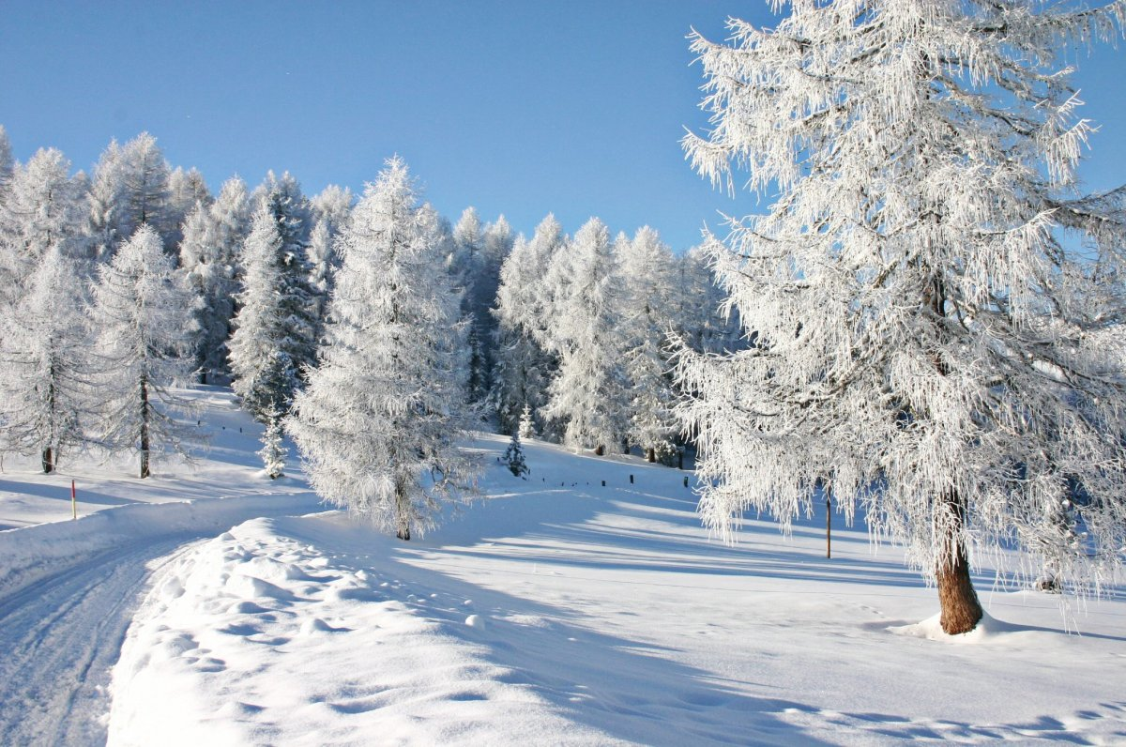

Slide 3

Шагаа
Учим песню

Slide 4

Шагаа, шагаа,
Часты чала!
Чаштар, чаштар,
Самнап хоглээл!
Припев:
Шагаа, шагаа,
шайланар, моорланар!
Шагаа, шагаа,
сеткилдерни оорткен.
Шагаа, шагаа,
самнап, ойнап хоглээл!
Шагаа хуну
чайыналды
Уруг­дарыг
уткуп алды.
Припев.
Чаа чыл унген –
Шагаа – найыр.
Оолдар, кыстар,
Ойнаалынар!
Припев.

Slide 5
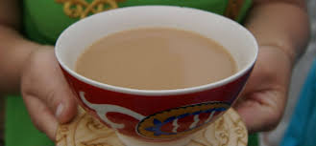
Шайывыс

Slide 6
Шайывыс
Повторяем песенку
Каждый день мы дома пьём
Чай тувинский с молоком,
И смакуем, до чего ж
Чай приятен и хорош!
Припев:
Утоляет жажду он,
И бодрит, и сила в нём.
На здоровье выпивай
Вкусный наш тувинский чай.
В гости мы друзей зовём,
Чай в пиалах подаём.
Где уютно и тепло,
там беседовать легко.
Припев:
Утоляет жажду он,
И бодрит, и сила в нём.
На здоровье выпивай
Вкусный наш тувинский чай.
Хуннун ишкеш пёкпес-даа,
Хундуткелдиг чемивис –
Кузел хандыр аартап аар
Куш-ле киирер шайывыс.
Аштаанда – тоттурар,
Аарана – сегидер,
Шагзыраанда – сегедир
Шайывыс, шайывыс!

Slide 7
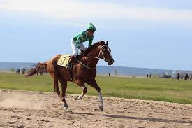
Чаржыылам, че!
Поиграйте с ребёнком

Slide 8
Уважаемые родители!
Во время деятельности с ребенком
сделайте, пожалуйста, фотографии.
Отправить фотографии можно
в группу в вайбер или лично
вашему воспитателю

Slide 9
Спасибо за внимание!

